Slide 1
Метакогнитивная терапия
Терапевтический модуль 9: Депрессия и мышление

Slide 2
Как может проявляться депрессия?
???
9.2

Slide 3
Как может проявляться депрессия?
o печаль, чувство подавленности
o снижение работоспособности
o низкая самооценка, страх быть отвергнутым
o сильный страх (напр., перед будущим)
o нарушения сна, боли
снижение когнитивных способностей (плохое внимание, проблемы с памятью) потеря аппетита или повышенный аппетит пассивность, потеря интереса усталость от жизни, мысли о самоубийстве o ...
9.3

Slide 4
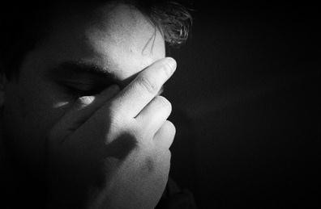
«Корни» депрессии:
Я родился таким... стал таким?
депрессия может быть вызвана, как правило, комбинацией
нескольких факторов. Существует не одна причина.
Генетическая диспозиция: имеются научные доказательства генетической предрасположенности к депрессивным мыслям и низкой самооценки.
Окружающая среда: критичное и пренебрежительное отношение родителей, потери и травмирующие жизненные события могут негативным образом повлиять на самооценку.
НО: структуры депрессивного мышления можно изменить! Депрессия – обратимый процесс!
(“Despair” by fakelvis)

Slide 5
Какой в этом смысл?
У многих людей с психическими заболеваниями проявляются искажения мышления, которое способствуют депрессии.
Такие искажения мышления можно изменить при помощи последовательного обучения и тренингов.

Slide 6
Одно событие – множество возможных эмоции ...
Что приводит к различным реакциям?
  После собеседования Вы не получите место работы, на которое надеялись
Возможная реакция
злость
спокойствие
печаль
Злое письмо
или разгневанный тон по телефону
Ответ на
другие объявления о работе
Плач и тягостные размышле-ния

Slide 7
Одно событие – множество возможных эмоции ...
  После собеседования Вы не получите место работы, на которое надеялись
Оценка / мысли?
«Я не достаточно хорош для этой работы. Я вообще неудачник.»
«Менеджер по персоналу просто слишком глупы, чтобы понять, что я именно тот, кого они ищут для этой работы.»
Bewertung/ Gedanken?
«В этот раз я попытал неудачу. Но ничего! В следующий раз все получится. Это была хорошая тренировка.»
Оценка / мысли?
Оценка / мысли?
злость
спокойствие
печаль
Злое письмо
или разгневанный тон по телефону
Ответ на
другие объявления о работе
Плач и тягостные размышле-ния

Slide 8
Одно событие – множество возможных эмоции ...
  После собеседования Вы не получите место работы, на которое надеялись
«Менеджер по персоналу просто слишком глупы, чтобы понять, что я именно тот, кого они ищут для этой работы.»
Bewertung/ Gedanken?
«Я не достаточно хорош для этой работы. Я вообще неудачник.»
«В этот раз я попытал неудачу. Но ничего! В следующий раз все получится. Это была хорошая тренировка.»
злость
спокойствие
печаль
Злое письмо
или разгневанный тон по телефону
Ответ на
другие объявления о работе
Плач и тягостные размышле-ния

Slide 9
Связь между мыслями, чувствами и поведением
Многие вещи зависят от взгляда смотрящего. Люди реагируют совершенно по-разному в одной и той же ситуации: само по себе событие не определяет чувства и поведения человека. Мысли также играют важную роль (т. е. интерпретации, личные предположения и полномочия). Мысли, чувства и поведение влияют друг на друга.
стили мышления
&
личные принципы
Событие
Мысли
чувства
поведение
9.9

Slide 10

Стили депрессивного искаженного мышления и дисфункциональные стратегии
Сверхобобщение
Избирательное восприятие (селективное внимание)
Выражения «должен»
«Все или ничего»/Катастрофизация
Отрицания положительного отзыва, но некритического принятия негативного отзыва
Руминация и самобичевание
(“Despair” by fakelvis)
9.10

Slide 11
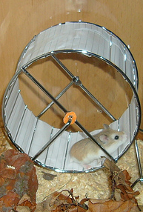
Сверхобобщение
nach Hautzinger
Единственное негативное событие рассматривается как часть серии несчастий в жизне (например, «это всегда происходит только со мной», «мне никогда не везет»)
Вам это знакомо?
(“Hannelore actually works out” von necrocake)
9.11

Slide 12
Сверхобобщение
Какая оценка была бы более реалистична и полезна?
Ситуация | Сверхобобщение положительные/конструктивные оценки
Вы не можете ни слова сказать во время дискуссии. | «Я никогда не смогу выразить свое мнение и свои мысли!»; «Я такой тупой» ???«Интогда все мысли уходят из головы. Это происходит и с другими».
Вы забыли о дне рождение своей сестры. | «Я ужасный брат!» ???«Мне действительно стыдно, но каждому свойственно ошибаться. Я всегда, за исключением этого раза, помнил ее день рождения.»
Вас критикует друг. | «Я не достаточно хорош!» ???«Он может в чем-то и прав и из его критики я могу извлечь для себя урок?», «У него был плохой день и он просто сорвался на мне.»

Slide 13

Сверхобобщение
Какая оценка была бы более реалистична и полезна?
Ситуация | Сверхобобщение положительные/конструктивные оценки
Вы не можете ни слова сказать во время дискуссии. | «Я никогда не смогу выразить свое мнение и свои мысли!»; «Я такой тупой» «Интогда все мысли уходят из головы. Это происходит и с другими».
Вы забыли о дне рождение своей сестры. | «Я ужасный брат!» «Мне действительно стыдно, но каждому свойственно ошибаться. Я всегда, за исключением этого раза, помнил ее день рождения.»
Вас критикует друг. | «Я не достаточно хорош!» «Он может в чем-то и прав и из его критики я могу извлечь для себя урок?», «У него был плохой день и он просто сорвался на мне.»
Допускайте возможность ошибиться: Каждый из нас время от времени совершает ошибки. Если Вы запинаясь что-то рассказали, то это не означает, что Вы не можете выразить свою мысль. Если Вы время от времени совершаете ошибки, это еще далеко не означает, что Вы небрежны.
→ Рабочий лист 9.1a

Slide 14
Как разработать полезную оценку?
  Делайте конкретные утверждения, которые относятся к актуальной теме и ситуации.
  Напр., если Вы забыли день рождения сестры, скажите себе ...
  «Это всегда происходит только со мной. Я ужасный брат.»
  «Я забыл день рождения в этом году. Это неловко, но я все еще могу позравить ее с прошедшим днем рождения.»
Самооценка и настроение
9.14

Slide 15
Как разработать полезную оценку?
  Какой совет Вы бы дали хорошему другу, который попал в такую же или подобную ситуацию ?
Например: Вы опаздали на прием, потому что записали неправильное время.
Сперва подумайте, на сколько требовательны и жестки Вы по отношению к себе. Затем подумайте о том, какой совет Вы бы дали хорошему другу, который оказался бы в такой ситуации. Возможно, Вы скажете ему, что это не так уж и драматично и объясните, почему его ошибка простительна.
Личные примеры?
Самооценка и настроение
9.15

Slide 16
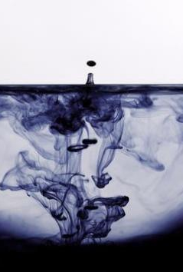
Избирательное восприятие (селективное внимание)
Отделяйте отдельные негативные аспекты от общего контекста.
Как одна капля чернил, все внезапно становится черным, когда она попадает в стакан чистой воды.
Вам это знакомо?
(“inkhart” by go_nils)
Самооценка и настроение
9.16

Slide 17
Избирательное восприятие (селективное внимание)
Более реалистичная/полезная оценки?
Событие | Избирательное восприятие | Подходящая оценка
На обратном пути теряется Ваш чемодан, и Вы не получите его обратно в течение двух дней. | «Весь отпуск - катастрофа!» | ???
Пока Вы излогаете свои идеи на занятиях, один из гуппы играет в своем телефоне. | «Никто не слушает - мои идеи никуда не годятся!» | ???
Самооценка и настроение
9.17

Slide 18
Избирательное восприятие (селективное внимание)
Более реалистичная/полезная оценки?
Событие | Избирательное восприятие | Подходящая оценка
На обратном пути теряется Ваш чемодан, и Вы не получите его обратно в течение двух дней. | «Весь отпуск - катастрофа!» | «Этот факт раздражает, но у нас все еще впереди две недели на солнце. И чемодан в конце концов найдется!»
Пока Вы излогаете свои идеи на занятиях, один из гуппы играет в своем телефоне. | «Никто не слушает - мои идеи никуда не годятся!» | «На некоторое время меня может раздражать участник группы. Но я доволен своим вкладом и в скором времени раздражение пройдет.»
Не делайте из мухи слона!: Не переоценивайте отдельные аспекты - вместо этого старайтесь сохранять «360-градусную осведомленность»!
→ Рабочий лист 9.1a
Самооценка и настроение
9.18

Slide 19
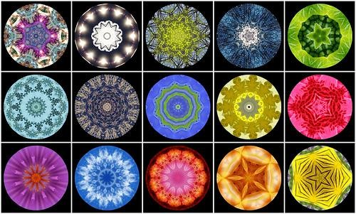
Вместо этого:
Не обобщайте один недостаток на все!
Большинство человеческих атрибутов сложны/комплексны!
Существуют различные точки зрения:
Что означает напр., интеллект? Безупречная успеваемость в школе, высшее образование, быть счастливым, владеть более чем одним языком???
Как и на мозаике выше, состоящая из многих аспектов,
одновременно , как хороших, так и плохих!
(“Kaleidoscope Mosaic” by Lady - bug)
Самооценка и настроение
9.19

Slide 20
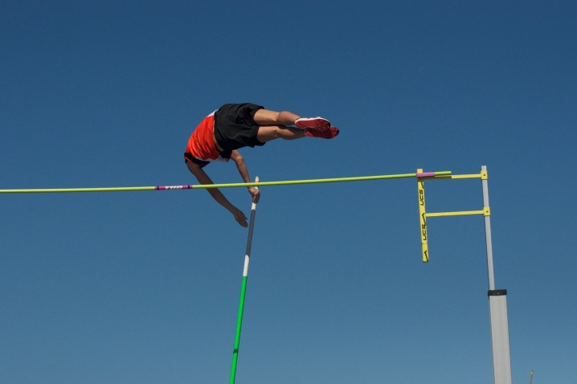
Выражения «должен»
Выражения «должен» - чрезмерные стандарты или абсолютные требования к себе. Это жесткие правила и нормы, которые не допускают никаких отклонений!
Как правило, это включает в себя такие мысли как: «Вы должны ...», «Вам нужно ...», «Вы не должны ...»
Вы узнаете это в этом себя?
Какие у Вас чрезмерные стандарты?
(“Ohne Titel” by Jacey O Samsel)
Самооценка и настроение
9.20

Slide 21
Выражения «должен»
Более реалистичная/полезная оценки?
Выражения «должен» | Более нейтральный подход
«В квартире всегда должна быть чистота и порядок». | ???«Никто не может неприрывно держать квартиру в чистоте на протяжение всей жизни. Кроме того, слишком чистый дом может показаться холодным и «стирильным»».
«Всегда нужно казаться умным». | ???«Каждому человеку свойственно ошибаться. И именно плавные границы и недостатки делают человека привлекательным».
Самооценка и настроение
9.21

Slide 22
Выражения «должен»
Более реалистичная/полезная оценки?
Выражения «должен» | Более нейтральный подход
«В квартире всегда должна быть чистота и порядок». | «Никто не может неприрывно держать квартиру в чистоте на протяжение всей жизни. Кроме того, слишком чистый дом может показаться холодным и «стирильным»».
«Всегда нужно казаться умным». | «Каждому человеку свойственно ошибаться. И именно плавные границы и недостатки делают человека привлекательным».
Самооценка и настроение
9.22

Slide 23
Больше примеров для выражения «должен»
      «Ты всегда должен выглядеть аккуратно».
      «Нужно всегда держать себя в руках и не показывать другим, как тебе плохо».
      «Вы всегда должны выполнять свои задачи идеально».
Самооценка и настроение
9.23

Slide 24
Мышление «Все или ничего»/Катастрофизация
Какая оценка была бы более реалистична и полезна?
Люди с депрессивными симптомами часто cклоны к представлению негативного результата повседневных ситуаций и к катастрофизации незначительных негативных событий.
Событие | Депрессивная оценка положительные/конструктивные оценки
Ваш друг не обратил внимание на Вашу новую прическу. | «Мой друг не считает меня привлекательным» ???
Во время вождения Ваш новый автомобиль издает странные звуки. | «Меня обманул продавец автомобиля. Двигатель сломан и его ремонт оставит меня просто без денег.» ???
Самооценка и настроение
9.24

Slide 25

Мышление «Все или ничего»/Катастрофизация
Какая оценка была бы более реалистична и полезна?
Люди с депрессивными симптомами часто cклоны к представлению негативного результата повседневных ситуаций и к катастрофизации незначительных негативных событий.
Событие | Депрессивная оценка положительные/конструктивные оценки
Ваш друг не обратил внимание на Вашу новую прическу. | «Мой друг не считает меня привлекательным» «Мой друг наверное чем-то озабочен и весь в своих мыслях. Я мог бы сказать ему о своей новой прическе, чтобы посмотреть на его реакцию, прежде чем я делать негативные выводы.»
Во время вождения Ваш новый автомобиль издает странные звуки. | «Меня обманул продавец автомобиля. Двигатель сломан и его ремонт оставит меня просто без денег.» «Успокойтесь! Убедитесь, действительно ли машина издает звук при езде. При необходимости остановитесь и вызовите службу буксировки. Может ремонт не обойдется очень дорого и в любом случае на новый автомобиль имеется страховка.»
→ Рабочий лист 9.1b
Самооценка и настроение
9.25

Slide 26
Отрицания положительного отзыва, но некритического принятия негативного отзыва! Какая оценка была бы более реалистична и полезна?
Для людей с депрессивными симптомами характерно отрицать и отвергать похвалу от других, и в то же время уделять повышенное внимание отрицательной обратной связи.
Событие | Депрессивная оценка Положительная/конструктивная оценка
Вам говорят, что Вы хорошо выглядите! | «Человек нечестен и только льстит мне»; «Ну, было темно ...» ???«Приятно, что меня замечают!» «Какой приятный комплимент!»
Вам говорят, что Вы выглядите плохо! | «Я зол...» ???«У меня усталый вид, потому что я плохо спал». «Другой человек может беспокоиться обо мне; Я не должен был излишне анализировать этот комментарий.»
Самооценка и настроение
9.26

Slide 27
Отрицания положительного отзыва, но некритического принятия негативного отзыва! Какая оценка была бы более реалистична и полезна?
Для людей с депрессивными симптомами характерно отрицать и отвергать похвалу от других, и в то же время уделять повышенное внимание отрицательной обратной связи.
Событие | Депрессивная оценка Положительная/конструктивная оценка
Вам говорят, что Вы хорошо выглядите! | «Человек нечестен и только льстит мне»; «Ну, было темно ...» «Приятно, что меня замечают!» «Какой приятный комплимент!»
Вам говорят, что Вы выглядите плохо! | «Я зол...» «У меня усталый вид, потому что я плохо спал». «Другой человек может беспокоиться обо мне; Я не должен был излишне анализировать этот комментарий.»
→ Рабочий лист 9.1b
Самооценка и настроение
9.27

Slide 28
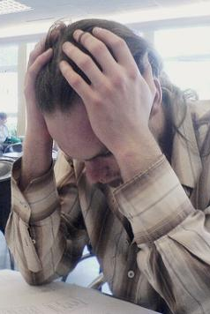
Как я могу улучшить свою реакцию на критику?
Внимательно относитесь к критике и рассматрите все возможные аспекты критики.
Не делайте преувеличенное обобщение:
«Речь идет о моем конкретном поведении -
А не обо мне, как человеке!»
Рассматривать критику положительно:
«Какой вывод я могу извлечь для себя?»
(“Nathan Setting The Tone For The Exam” by rileyroxx)
Самооценка и настроение
9.28

Slide 29
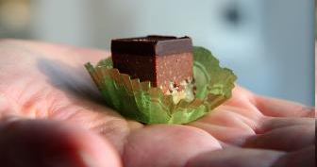
Как я могу стать лучше приняв похвалу?
Помните, что люди хотят сделать Вам приятное, когда они Вас хвалят - это равносильно подароку!
Если Вы обесцениваете похвалу («О, это неправда!»), Вы отвергаете настоящее.
Поэтому: порадуйтесь и благодарите человека!
("Artomatic 2009 Ramune's Candy" by Mr. T in DC)
Самооценка и настроение
9.29

Slide 30
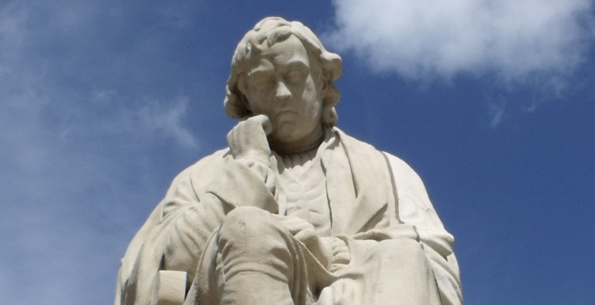
Руминация: движение по кругу, вместо того, чтобы двигаться вперед
Многие люди с симптомами психического заболевания сообщают о бесконечных «размышлениях».
Испытывали ли Вы это тоже?
О чем Вы размышляете?
(“statue of DR Samuel Johnson in Lichfield Market Square” von Elliott Brown)
Самооценка и настроение
9.30

Slide 31
Последствия руминация
Руминация приводит к следующим проблемам:
Мысли ходят кругами: проблемы становятся более значительными и при этом не решаются.
Свмооценка понижается, так как положительные и полезные мысли игнорируются.
В отличие от реального целеустремленного размышления, руминация характеризуется повторяющимися бесплодными мыслями и самообвинениями, которые постоянно находятся в мыслях.
(“statue of DR Samuel Johnson in Lichfield Market Square” von Elliott Brown)
Самооценка и настроение
9.31

Slide 32
У Вас повторяющиеся негативные мысли (например, упреки, такие как «Вы неудачник», «Вы глупые»).
Вам это знакомо?
Что вы делаете, когда это происходит?
Aнебольшой эксперимент:
В следующую минуту, ни в коем случае не думайте о числе «восемь»!
У вас получилось?
Руминация и самобичевание: что делать?
Эксперимент
Самооценка и настроение
9.32

Slide 33

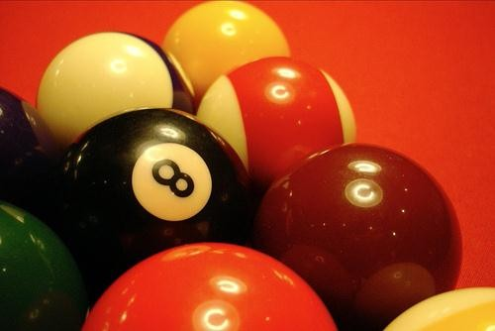

Подавление негативных мыслей
Это работает? Нет!
Вы, вероятно, либо думали о цифре «восемь» и/или о чем-то, что имеет какое-то отношение к этой цифре (напр., американские горки, другие цифры и т.д.)?
Этот эффект становится еще сильнее, если человек пытается намеренно подавить неприятные мысли («я неудачник »и т.д.). Эти мысли могут стать настолько сильными, что может даже показаться, что их нам «вбитыми нам в голову»!
→ Рабочий лист 9.1b
(f.l.t.r. “8” by eriwst; “Die schwarze Acht” by _dominic; “Acht” by Sarah)
Самооценка и настроение

Slide 34
Руминация и самобичевание: что делать?
Первый и самый важный шаг - выявить жвачку как проблему, а не полезную стратегию. Было доказано, что «жевание мыслей» вызывает лищь больше проблем, а не решает их.
Мыслящая мысль - это всего лишь мысль! Не реальность!
Постарайтесь осознать эту мысль, не осуждая ее.
Следующий рисунок может помочь в этом.
Самооценка и настроение
9.34

Slide 35
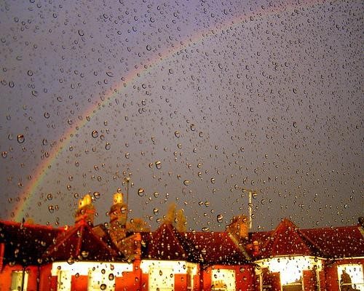
Упражнения и депрессивные руминации 1:
Ищете внутреннюю дистанцию ...
Если Вас беспокоят сильные негативные мысли, не старайтесь активно их подавить (это их только усиливает), а попытайтесь спокойно пронаблюдать собственную внутреннюю реакцию без нападения и их подавления: как гром, за которым в безопасности наблюдают из окна.
Мысли сами по себе успокоится, как проплывающие грозовые тучи.
(“Stormy Sunday” by judepics)
Самооценка и настроение

Slide 36
Упражнения и депрессивные руминации 2:
Физическое отвлечение
Физические упражнения
Встаньте
Положите левую руку на правое плечо
Место правой руки на левом плече
Поднимите одну ногу
Вращайте ногой по кругу…
Упражнения, при которых требуется концентрация, подобно этому упражнению, могут помочь разорвать бесконечный цикл размышлений.
Самооценка и настроение
9.36

Slide 37
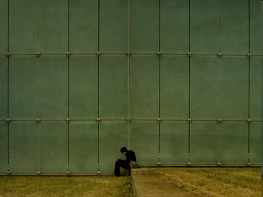
Социальная изоляция. Как это происходит?
В депрессивных фазах ...
... контакт с другими людьми может быть утомительным.
... часто люди не понимают друг друга («У них все хорошо, мне бы их проблемы»).
... мотивация к делам снижается.
... интерес к другим людям (и их проблемам) пропадает.
(“Life III Study - A5“ by h.koppdelaney)
Самооценка и настроение
9.37

Slide 38
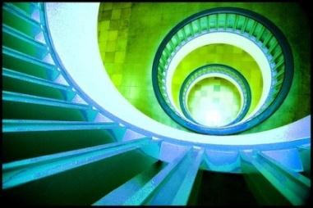
Замкнутый круг
«Я чувствую себя несчастным. Я не могу взять себя в руки»
Стимул,
желание
Сдача назад
Настроение
«Мое настроение постоянно ухудшается»
«Я все больше и больше ухожу в себя»
(“circles (blue-green dream)” by POSITiv)
Самооценка и настроение

Slide 39
Замкнутый круг
Попробуйте разорвать замкнутый круг!
Легче сказать, чем сделать! НО: Попробуйте преодолеть это
маленькими шажками, перемещаясь постепенно вперед.
Шаг за шагом: маленькими шагами (напр., звонок другу) последуют
большие (напр., встреча с другом). Не перенагружайте себя!
Выполняйте свои ежедневные обязанности, но и делайте то, что
доставляет Вам удовольствие.
Вы увидите: больше активности приводит к лучшему
o настроению, и наоборот!
→ Рабочий лист 9.2 & 9.3
(“circles (blue-green dream)” by POSITiv)
Самооценка и настроение

Slide 40

Советы для улучшения настроения и самооценки
Каждый вечер записывайте несколько вещей (2-3) , которые прошли успешно/положительно в течение дня. Затем представьте себе их в Вашем воображении.
Принимайте комплименты и записать их. Используйте их в качестве ресурсов в трудные времена!
Вспоминайте ситуации, когда Вам было очень хорошо, если это возможно со всеми чувствами обоняния (зрения, осязание...). Напр. просмотрите свои фотоальбомы.
Делайте то, что приносит Вам удовольствие и хорошее настроение – лучше всего с Вашими близкими или друзьями (напр. пойти в кино, кафе).
Физическая активность (не менее 20 минут в день), но без перенапряжения, напр. быстрая ходьба или пробежка.
Слушайте Вашу любимую музыку
(“Smiley detail” by renaissancechambara)
Самооценка и настроение

Slide 41
Применение к повседневной жизни
Цели обучения:
Депрессия - это не рок судьбы.
Обратите свое внимание на типичные искажения депрессивных мыслей, которые были представлены и попытайтесь их изменить.
Руминация и попытки подавить негативные мысли не помогают в решении проблем. Наоборот: эта стратегия даже увеличивает негативные мысли и чувства.
Социальная деятельность поднимает настроение. Будьте активнее!
При ярко выраженных симптомах депрессии необходимо
обратиться к психологу или психиатру.
Самооценка и настроение

Slide 42

Что общего это имеет с психозом?
Многие (но не все!) люди, страдающие психозами, имеют низкую самооценку, особенно после психоза (напр., от стыда, страха, друзья могут отвернуться). Острый психоз вызывает у многих людей кроме страха и другие эмоции:
Hапряжение («что-то происходит в последний раз!»)
Чувство назначения (напр., выполнить определенную миссию; преобладает чувство важности)
Какие аспекты терапевтического модуля «Принятие решений», на мой взгляд, особенно полезны?
Когда и в какой конкретной ситуации я мог бы применить полученные знания? В чем это мне модет помочь (например, чувствовать себя менее напряженным)?
→ Рабочий лист 9.4
Самооценка и настроение
9.42

Slide 43
Что общего это имеет с психозом?
Пример: Макс неоднократно слышит на своей любимой радиостанции песни, которые включают в себя слово «дьявол».
Оценка: Страх и чувство угрозы. Макс чувствует себя преследуемым ставленниками дьявола. Но также: «Если им есть дело до меня, то может быть, я святой.»
Но!: Это всего лишь случайность! Любимая радиостанция Макса регулярно включает в программу жесткие рок-песни, которые часто содержат слово
«дьявол».
Используя описанные выше методы старайтесь сформировать и закрепить здоровую и прочную самооценку
Самооценка и настроение
9.43

